Slide 1
Литература 2 класс Виталий Бианки «Музыкант»
Презентацию выполнила
Сычугова В.И.учитель
начальных классов,
МКОУ «Большераковская ООШ»
Кетовского района
Курганской области

Slide 2
В перевалку зверь идёт По малину и по мёд. Любит сладкое он очень А когда приходит осень, Ляжет в яму до весны, И спокойно видит сны.
.

Slide 3
Что знаете о медведе?

Slide 4
БУРЫЙ МЕДВЕДЬ
Хищное млекопитающее. Зимой впадают в неглубокий сон. Они устраивают берлогу в ямах, пещерах или густом валежнике. Зимний покой не является спячкой, так как медведь сохраняет нормальную температуру тела и, в случае опасности, может сразу проснуться. Не залегший в берлогу зверь становится шатуном. Срок жизни этих медведей до 45 лет. Кроме ягод, кореньев, меда, насекомых, позвоночных, могут питаться падалью.

Slide 5
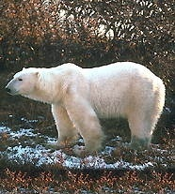
Белый медведь
Под шкурой белого медведя имеется толстый слой жира, позволяющий выжить в холодном климате. Детеныши белого медведя рождаются в берлоге, которую их мать выкапывает в глубоком снегу. Малыши остаются с ней примерно 28 месяцев. Учатся охотиться на тюленей и обороняться.

Slide 6
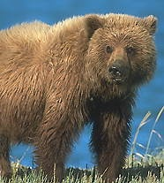
Медведь гризли
Подвид бурого медведя.
Гризли – крупный зверь: длина тела до 250 см, а масса более 400 кг. Шкура – школоладно-коричневая, кончики волосков серебристые., отсюда и название: по-английски «гризли» значит «с сильной проседью». Гризли всеяден.
В его рацион входят копытные, грызуны, рыба, ягоды, а порой падаль и даже трава. Гризли достаточно агрессивны: нередки случаи, когда они нападают на человека.
Распространен на Аляске и в западных районах США и Канады.

Slide 7
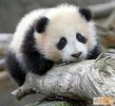
Панда
Большие панды живут в высокогорных районах Центрального Китая и питаются побегами бамбука. Им требуется огромное количество корма и они большую часть жизни проводят за едой. Чтобы выжить большая панда должна кормиться по 15 часов в сутки, съедая при этом до 20 кг. бамбука.
К сожалению, в настоящее время на воле осталось всего около 1000 больших панд.

Slide 8
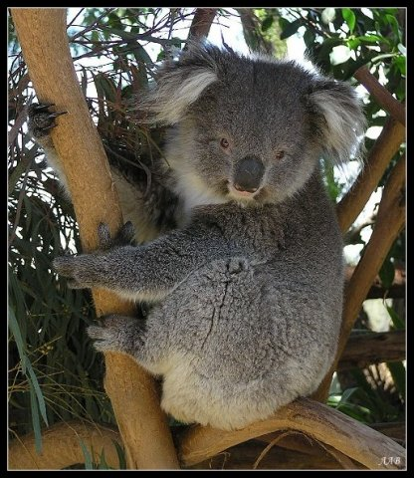
Коала
Сумчатое млекопитающее. Животное похожее на плюшевого мишку: тело короткое, хвост едва заметен, голова широкая, мордочка приплюснутая.
Широко расставлены мелкие глаза, большие уши всегда подняты, нос согнут.Мех серый, на брюхе более светлый. Коала на землю почти не спускается. Ведет ночной образ жизни,передвигается медленно. Голос подает только в случае опасности, кричит, как ребенок.

Slide 9
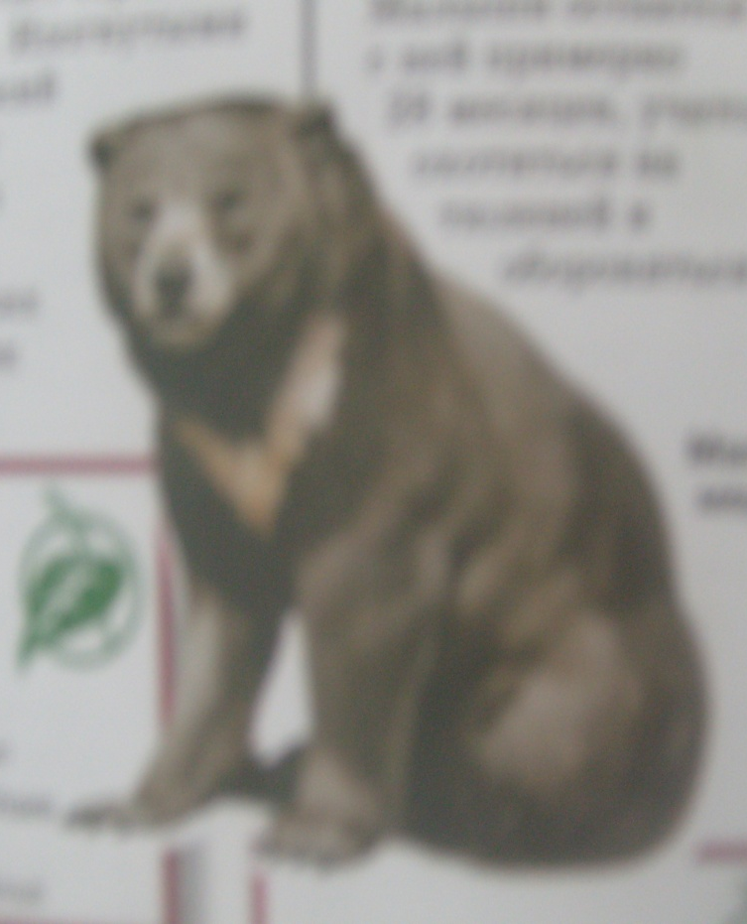
Малайский медведь
Днём малайский медведь спит или греется на солнце. На поиски корма он отправляется ночью, длинным языком вылизывает мёд из ульев диких пчёл, достаёт термитов из термитников. Изогнутыми когтями малайский медведь
срывает плоды с ветвей и сдирает кору с деревьев в поисках вкусных личинок насекомых.
Обитает в Юго-Восточной Азии.

Slide 10
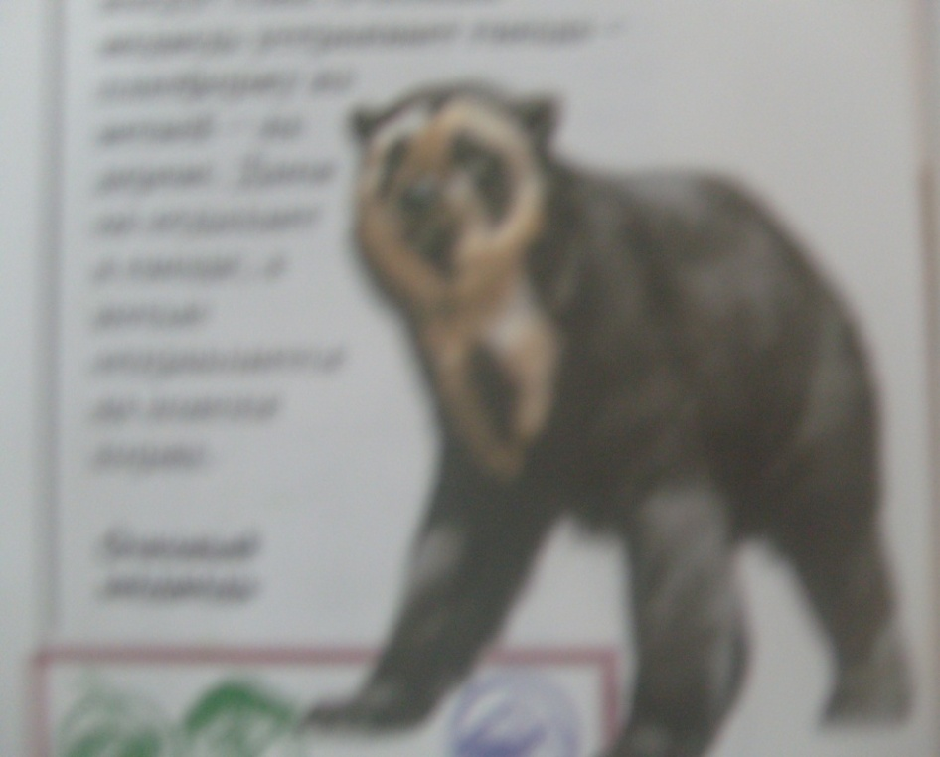
Очковый медведь
Своё название горный медведь получил из-за светлых шерстяных
кругов вокруг глаз. Очковый медведь устра-ивает гнездо-платформу из ветвей – на дереве. Днём он отдыхает в гне-зде, а ночью отправля-ется на поиски корма.
Обитает на западе южной Америки и на горах Анды.

Slide 11
скороговорка
Мёд в лесу медведь нашёл,
мало мёда много пчёл.

Slide 12
Соедини стрелкой
Толстой
«Стрекоза и муравей»
Крылов
«Котёнок»
Бианки

Slide 13
Составьте слово
У к н м
з а ы т

Slide 14
В.Бианки «Музыкант»

Slide 15
Виталий Бианки

Slide 17
Цели урока
Работать над вдумчивым восприятием частей рассказа;
Развивать речь учащихся;
Развивать навыки выразительного чтения;
Раскрыть художественный замысел рассказа, идею произведения;
Воспитывать бережное отношение к природе.

Slide 18
Медвежатник
Завалинка
Опушка

Slide 19
Маша и медведь приглашают отдохнуть

Slide 20
Первичное прочтение (тест)
1.Старик медвежатник играл на балалайке?
2.Знакомый колхозник видел в лесу волка?
3.Старик присел отдохнуть на пенёк?
4.Звук, который услышал старик доносился с опушки?
5.Медведь сидел на дереве?
6.Старик убил медведя?

Slide 21
Самопроверка
1.На скрипке.
2.Медведя.
3. Да.
4.Да.
5.Под деревом.
6.Нет.

Slide 22
1 часть
Как озаглавим эту часть?
Какое увлечение было у старого охотника?
Выделите строки, которые убедили вас, что старик действительно любил музыку.
Что посоветовал охотнику знакомый?

Slide 23
2 часть
Как озаглавим вторую часть?
Какую музыку услышал охотник?
Кому принадлежал этот красивый звук?
Заинтересовал ли этот ласковый звук охотника?
Найдите слова, подтверждающие ваш ответ.

Slide 24
3 часть
Как озаглавим 3 часть?
Почему же старый охотник не стрелял в медведя?
Сравните, как старик и медведь слушали пение щепки.

Slide 25
4 часть
Как озаглавили 4 часть?
Найдите, где говорится, почему охотник не убил медведя?
Почему охотник не смог убить медведя, который, как и он сам, любил музыку?
Какие действующие лица в 4 части?

Slide 26
Красив тот, кто красиво поступает
К какому герою рассказа может подойти эта пословица?
Как вы относитесь к поступку охотника?
Как бы вы поступили на его месте?
Как понимаете слова Пришвина, написанные на доске?

Slide 27
рефлексия

Slide 28
Итог урока:
Что поучительное вы взяли для себя из этого рассказа?
Содержание рассказа учит быть наблюдательными, любить природу, беречь её, уметь находить и замечать в природе необычное, такое, что может увидеть лишь человек, влюблённый в мир красоты.

Slide 29
Домашнее задание
1 уровень
Прочитать рассказ выразительно.
2 уровень
1. Приготовить пересказ рассказа по плану В.Бианки «Музыкант».
2.Нарисовать иллюстрацию к рассказу.
3 уровень
1.Приготовить пересказ рассказа В.Бианки «Музыкант».
2. Нарисовать иллюстрацию к рассказу.
3.Придумать продолжение рассказа.

Slide 30
Спасибо за внимание !

Slide 31
источники информации
http://i075.radikal.ru/1101/de/4f1738a43bd7.jpg http://s010.radikal.ru/i312/1101/8a/f852d33b75f4.jpg http://s43.radikal.ru/i099/1101/bc/2a43a742f5b2.jpg http://s010.radikal.ru/i311/1101/d3/289ead395bd7.gif http://s011.radikal.ru/i315/1101/83/68e440c652a2.jpg http://s016.radikal.ru/i336/1101/b5/54bcd92fa3f0.jpg

